Slide 1
Julián Tapia
UART
En 20 años pasó de todo…

Slide 2
INTENSIDAD NORMATIVA Y JURISPRUDENCIAL
Acuerdo Marco para el empleo, la productividad y la equidad social 25/7/94, se cumple con su capítulo 9 al sancionarse la LRT
2do aumento de topes prestacionales
Reforma Ley 26.773: opción civil, aumento prestacional, mutuas y topes de gastos
3 fallos de la CSJN: Aquino, Castillo y Milone (*)
Entrada en vigencia de la LRT
Dec. 659/96 (24 junio, 1996)
DNU con prevención y nuevas prestaciones
DNU 1278/00 (28/12/2000)
Decreto con aumento prestacional
1694/2009 (5/11/09)
Incorporación del servicio doméstico
Ley 26.844 y Dec. 467/14
1994
1996
1998
2000
2002
2004
2006
2008
2010
2012
2014
2016
1er aumento de topes prestacionales
Dec. 839/98 (20/7/98)
Micropymes
Dec. 1414/14
Reglamentario de la Ley 26940 de Promoción del Trabajo Registrado y Prevención del Fraude Laboral
Fallo CSJN: Espósito
Irretroactividad. Aplicación del RIPTE. 20% para no in itinere
Sanción y promulgación de la Ley 24.557 (LRT)
13/9/95 y 3/10/95
(*) Aquino: habilita la vía judicial / Milone: establece el pago único en lugar de la renta / Castillo: habilita los recurrir los dictámenes de CCMM ante la Justicia Local

Slide 3
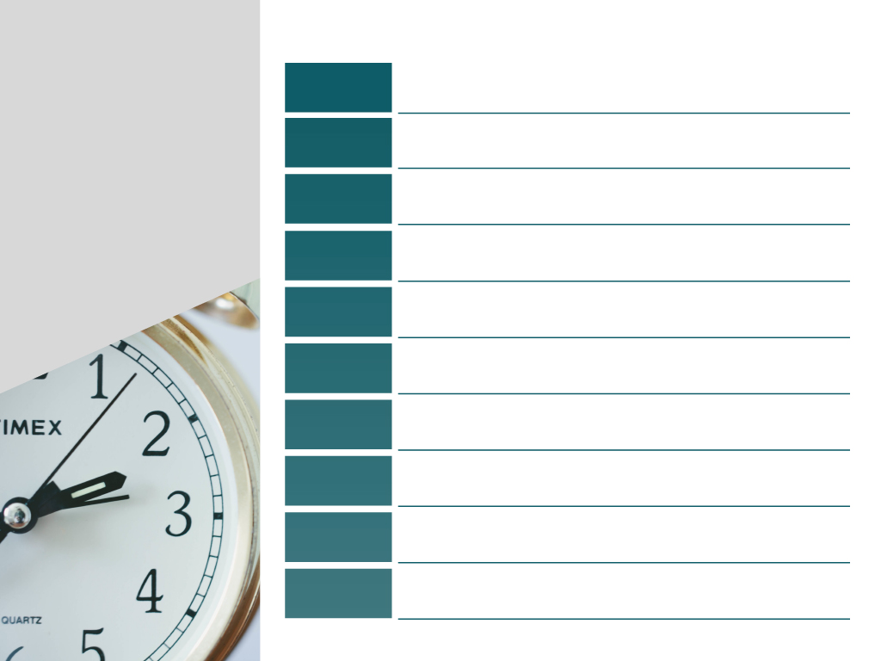
INNOVACIÓN PERMANENTE
1996
Puesta en marcha del sistema. Afiliación 3,6 millones de trabajadores y 344 mil empleadores
1997
Programa de Acciones para la Prevención
1998
Registro de siniestralidad / Exámenes médicos
1999
Sistema de denuncias de incumplimientos
2000
Alta temprana de trabajadores
2001
Programa de “Empresas Testigo” / Asesoramiento jurídico de las CCMM
2002
Traslados de accidentados /CECAP /Sustancias Toxicológicas
Recalificación Profesional /semana argentina de la salud y seguridad
2003
2004
Programa de Reducción de accidentes mortales
2005
Programa de Prevención en las PyMEs /Sist Comun. SRT/ATL

Slide 4
INNOVACIÓN PERMANENTE
2006
Simplificación y unificación registral
2007
Modificación al Reg. de Siniestros
2008
Ventanilla electrónica
2009
Contrato de afiliación/e-servicios/Programa de Alta Siniestralidad en la Construcción
2010
Registro de juicios / CCG
2011
EPP/Nuevo trámite en CCMM / Construcción – Demolición y Excavación
2012
Protocolos de Prevención (Ruido/iluminación)
2013
Atención al público - Protocolos tratamientos médicos
2014
Programa Anual de Prevención /Programas de Prevención por Ramas de Actividad
2015
Procedimiento CCMM / Protocolos Prevención

Slide 5
HAY RESULTADOS
POBLACIÓN CUBIERTA
10.000.000 de trabajadores
1.500.000 empleadores
PREVENCIÓN
69% de caída en fallecidos
760.000 visitas y 1.500.000 recomendaciones realizadas
PRESTACIONES EN ESPECIE
6.000.000 de prácticas prestacionales en el último año
11.000 recalificaciones realizadas en el último año
PRESTACIONES DINERARIAS
Se multiplicaron por 5,24 en los últimos 3,5 años

Slide 6
LITIGIOSIDAD CRECIENTE
40
veces
Var. Anual 32% 77% 71% 47% 58% 53% 31% 6% 11% 22% 13% 20% 9%
Fuente: UART.

Slide 7
LITIGIOSIDAD CRECIENTE
Evolución de los juicios ingresados por provincia cada 100 siniestros ocurridos
* Estimación
** Proyección

Slide 8
LITIGIOSIDAD CRECIENTE
Evolución de los juicios ingresados
por sector de actividad cada
10.000 trabajadores cubiertos

Slide 9
ACCIDENTES EN BAJA
Evolución de los accidentes por sector de actividad cada 1.000 trabajadores cubiertos

Slide 10
Esto habla de un SISTEMA POTENTE
Gestión y Resultados en todos los planos
Escenario
Cambiante y Adverso
Notes:
10
10

Slide 11
NUESTRA EXPECTATIVA
QUE EN CONJUNTO HALLEMOS LA SALIDA A TIEMPO
Estar en agenda y fuerte vocación de resolver el problema
Actuar a tiempo y complejidad del problema

Slide 12
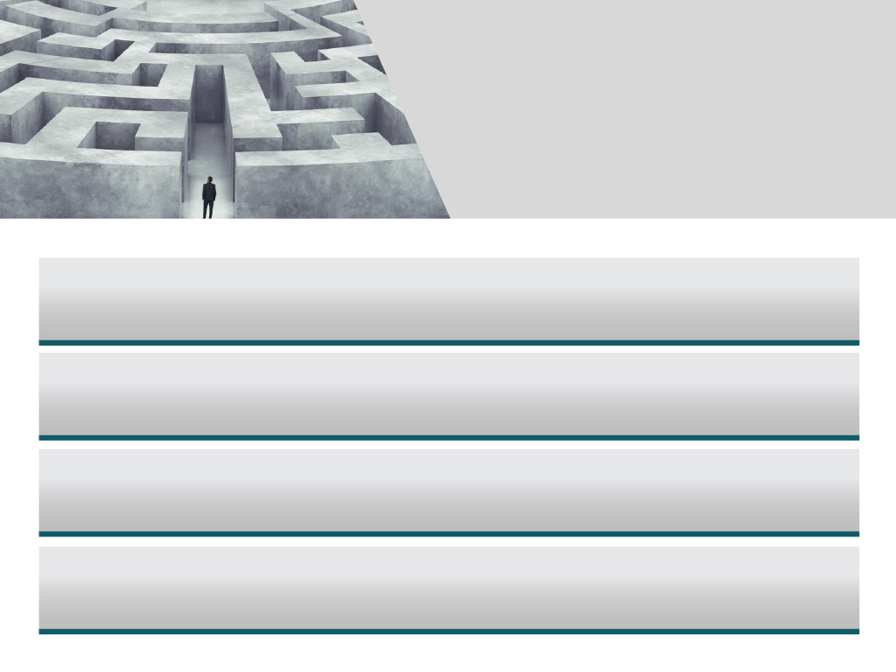
SOLUCIONES EN CARPETA
FALLO CSJN
JURISDICCIONES PROVINCIALES
PROYECTOS DE LEY
REFORMA DEL PROCEDIMIENTO PARA LA DETERMINACION DE LA ILP

Slide 13
BASE ASEGURADORA
“Certidumbre y automaticidad”
REQUISITOS
Definición de las contingencias
Definición de las prestaciones
Ante discrepancias, solución ágil que respete las definiciones de contingencias y prestaciones

Slide 14
NUESTRA EXPECTATIVA:
HALLAR LA SALIDA
A TIEMPO
REQUISITOS
Acciones con múltiples actores
Fuerte compromiso político
Solidez técnica en los planteos

Slide 15
MUCHAS GRACIAS

